Slide 1




Manhattan
Cierre Ciclo 2023-2

Slide 2


Dinámica Poblacional
Se utiliza la Encuesta Continua de Empleo trimestral hasta el primer trimestre 2023.
Enfoque en características de Ocupación, Desempleo, Deseo de trabajar, NiNis y características educativas.
Hipótesis: Existen cambios significativos en la dinámica poblacional que potencialmente afectan la dinámica de las ventas.

Slide 3
Dinámica Poblacional: Sector Real
Información y comunicaciones
8%, 8.2%
Alojamiento y servicios de comida
6.7%, 11.6%
Actividades profesionales, técnicas y de apoyo
6.5%, 6.8%
Enseñanza y salud humana
1.3%, 1.2%

Slide 4
Dinámica Poblacional: Ocupación
RAMA | Ocupados | trimestre 1/2022 | trimestre 1/2023
Ocupados (PO) | 2.098.103,00 | 5,51% | -0,19%
Comercio al por mayor y por menor | 368.305,00 | 5,50% | 4,20%
Industria manufacturera | 240.845,00 | 12,47% | 5,54%
Agricultura, ganadería, silvicultura y pesca | 228.860,00 | -15,71% | 1,96%
Construcción | 149.100,00 | -5,47% | 16,76%
Actividades de alojamiento y servicios de comida | 135.878,00 | 19,68% | -1,58%
Enseñanza | 134.755,00 | 4,96% | -0,35%
Actividades de los hogares como empleadores | 131.770,00 | 20,37% | -5,76%
Actividades de servicios administrativos y de apoyo | 119.342,00 | -0,76% | 1,03%
Transporte y almacenamiento | 110.957,00 | 5,13% | 0,38%
Otras actividades de servicios | 91.345,00 | 1,76% | -15,21%
Actividades de atención de la salud humana | 80.861,00 | 18,09% | -11,66%
Administración pública y defensa | 75.173,00 | 9,62% | -11,86%
Actividades profesionales, científicas y técnicas | 73.477,00 | 41,52% | -4,82%

Slide 5
Dinámica Poblacional: Educación
NiNi
Población entre 15 y 24 años que no estudia ni trabaja.
Asiste a centro de enseñanza y por ello no busca empleo.
Asistencia a Educación Superior
Trimestre | %NiNis PEA
2022-1 | 14,30%
2022-2 | 14,12%
2022-3 | 13,90%
2022-4 | 15,10%
2023-1 | 16,78%
Trimestre I | No búsqueda por asistencia
2020 | -31%
2021 | -58%
2022 | 4%
2023 | -26%
Trimestre I | Asistencia Superior | Cambio
2019 | 287 892
2020 | 285 110 | -1%
2021 | 265 720 | -7%
2022 | 284 083 | 7%
2023 | 274 579 | -3%

Slide 6






Resultados Finales
 | LATINA | UAM
VENTAS | ₡ 774,001,568.00 | ₡ 266,809,451.00
ALUMNOS | 1672 | 1150
TICKET MEDIO | ₡462,919.59 | ₡232,008.21
VARIACIÓN ALUMNOS
-26%
-24%
VARIACIÓN VENTAS
Es decir existe una diferencia de ₡162,273,362 con respecto al año anterior.
Es decir existe una diferencia de ₡78,496,010 con respecto al año anterior.
Se muestran variaciones de semana pasada
-15%
-22%
VARIACIÓN TICKET MEDIO
2%
15%

Slide 7

Pases Automáticos
Ventas de licenciaturas que previamente fueron gestionadas por admisiones.
Por definición y criterio comercial estas fueron entregadas a relacionamiento (óptimo) en 2022-2, pero queda un rezago de las mismas.
Los números de ventas de admisiones de semestres pasados no son comparables.
Se crea un algoritmo que toma el lag del periodo anterior para cada alumno desde la base completa de enrollment. Este lag-lead mide si la persona estuvo previamente enrolada en bachillerato y posteriormente en licenciatura. Estos son nuestra definición de PA debido a que no existe el seguimiento en admisiones.

Slide 8
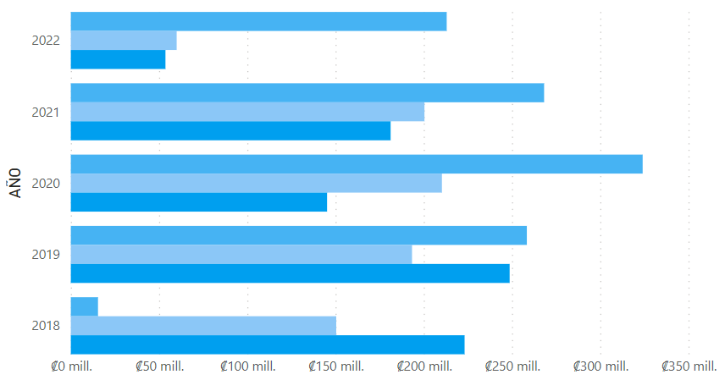
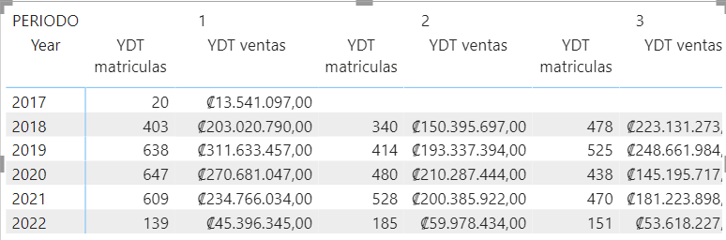
Pases Automáticos
Media de 250 millones y
600 alumnos por periodo

Slide 9

Desertores
La preocupación de la deserción y su dinámica nos lleva a 2 conclusiones:
Existencia de Mala Venta (malas ventas iniciales).
Periodo de vida de estos alumnos en la universidad.
Deserción alumnos
nuevos 2022-2
Latina 36%
UAM 38%

Slide 10
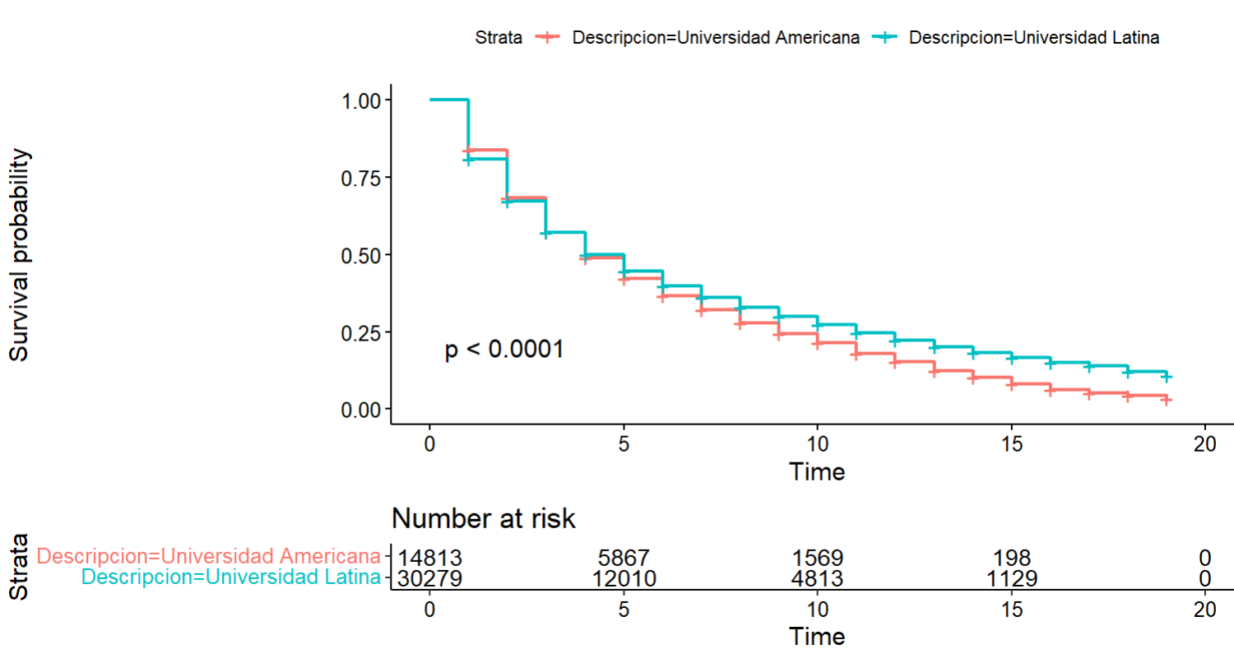
Desertores

Slide 11
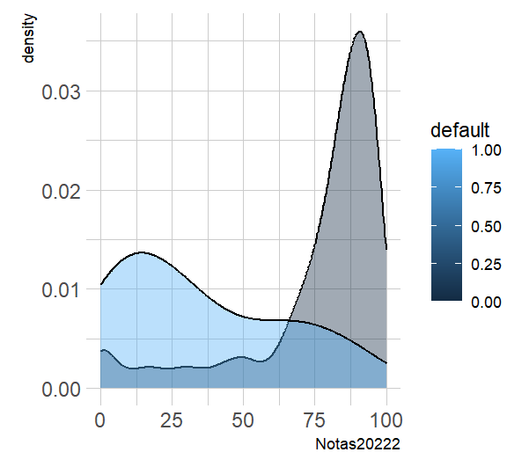
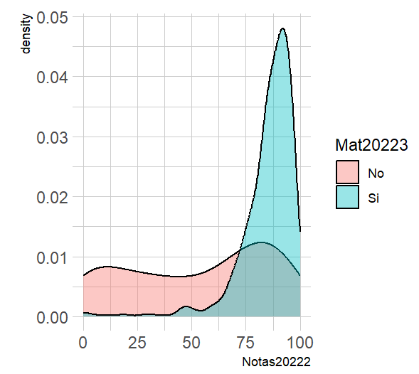
Mala Venta solo 2022-2
Definimos a un Mala Venta bajo los siguientes criterios:
No matricula el siguiente cuatrimestre.
La proporción de cursos no validos* es mayor al 50% para Latina y 23% para UAM. La proporción de cursos no válidos nos permite tener una aproximación de posible retiro completo de la universidad. Es decir, medimos alumnos sin interés en estudiar.
Los puntos de corte 50% y 23% nacen del cruce en donde se maximiza el default y la deserción.
*Definimos un curso no válido como aquel donde el alumno tuvo una nota menor a 27 (media de la nota de los retiros generales).
La proporción es del total de cursos, cuantos cumplen con el criterio de nota menor a 27.

Slide 12
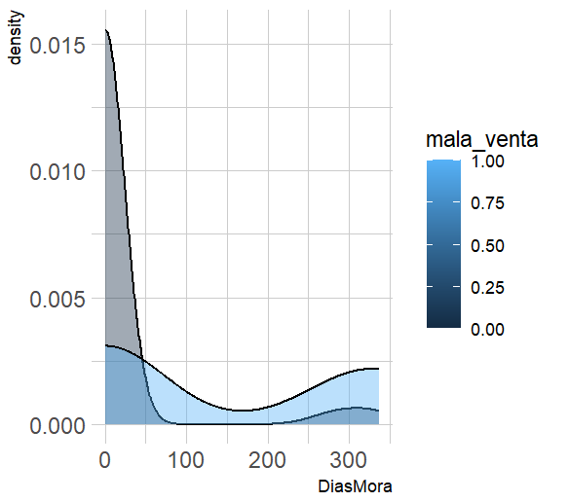
Mala Venta solo 2022-2
MARCA | Clasificación | Edad | Beca Media | Beca Estimada Media | Dias Mora Media | Monto Pagado Medio
LATINA | No Mala Venta | 23,8 | 29% | 14% | 148 | 403.085,39
 | Mala Venta | 25,6 | 29% | 17% | 245 | 394.141,74
UAM | No Mala Venta | 26 | 26% | 10% | 285 | 222.647,79
 | Mala Venta | 27,7 | 25% | 12% | 258 | 203.046,94
Decil | Mala Venta Latina | Mala Venta UAM
Decil 1 | 1,50% | 2,50%
Decil 2 | 1,50% | 1,50%
Decil 3 | 22,30% | 12,60%
Decil 4 | 12,10% | 12,00%
Decil 5 | 10,60% | 13,50%
Decil 6 | 7,00% | 16,00%
Decil 7 | 15,00% | 16,30%
Decil 8 | 13,20% | 10,10%
Decil 9 | 9,90% | 11,00%
Decil 10 | 7,00% | 4,60%

Slide 13
Mala Venta solo 2022-2
Proporción Mala Venta | Cabezas | Dinero
Latina | 11% | 12%
UAM | 17% | 21%
 | LATINA |  | UAM
Forma de Pago | Contado | Pagaré | Contado | Pagaré
Mala Venta | 19,00% | 81% | 28% | 72%
No Mala Venta | 39,00% | 61% | 33% | 67%
Clasificación | MONTO TOTAL
 | LATINA | UAM
Mala Venta | $ 67.398.238,15 | $ 38.920.333,5

Slide 14

Facturas Infladas
Fenómeno encontrado en 2019 (C1 a C3) y con menor intensidad durante 2020 y 2021.
Consisten en facturaciones de más de 2.5 millones de colones individuales para estudiantes nuevos en grados de Bachillerato y Licenciatura.
El promedio de la factura individual es de 19 millones de colones llegando a casos donde sobrepasa los 32 millones.
Factura Inflada | Ventas | MontoNetoC | MontoNetoD
0 | 82241 | 24.742.356.588,09 | 45.819.178,87
1 | 62 | 1.176.777.735,11 | 2.179.218,03
Periodo | Infladas
2019-2 | $ 70.208.856,18
2019-3 | $280.918.350,58
2020-1 | $814.413.884,85
2021-1 | $ 2.648.006,00
2021-2 | $ 2.841.561,00
2021-3 | $ 2.576.057,50
2023-1 | $ 3.171.019,00

Slide 15

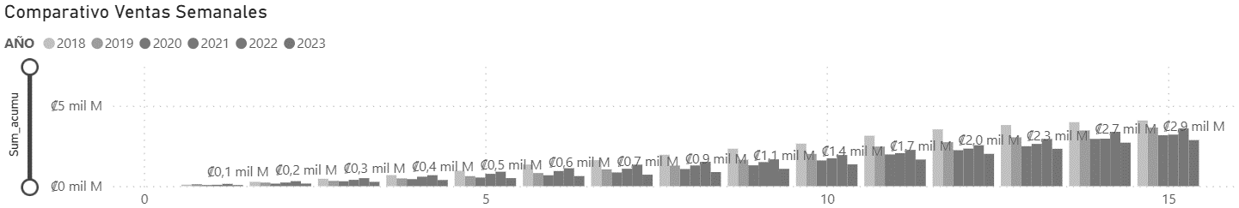
Conclusiones sobre facturación
Eliminación de pases automáticos con un impacto de 2.700 millones de colones (5 millones USD) desde 2018 a 2023.
Retiro de facturas infladas por 1.176millones de colones (2.1millones USD) en distintos periodos desde 2019 a 2023.
Impacto de 106 millones de colones (197.000USD) para el periodo 2022-2, a razón de Mala Venta.

Slide 16
Conclusiones sobre facturación
-9%
En facturación
1.316
millones
60 millones en PA
106 millones en Mala Venta
1.150
millones
1.040 millones

Slide 17

Análisis Leads

Slide 18
Detalle de los LEADS – Fuentes Digitales ULATINA
Leads
Oportunidades
Estados de Posible Cliente | Cuenta de Fase/Estado
1º Intento de contacto | 254
2º Intento de contacto | 118
3º Intento de contacto | 73
4º Intento de contacto | 56
5º Intento de contacto | 57
6º Intento de contacto | 78
En Calificación | 65
No Contactado | 10
No Interesado | 6422
No Válido | 638
Sin Gestión | 2
Incontactable | 2017
Total general | 9790
Fases | Oportunidades - Fases
1. Contactado | 209
2. Interesado | 9
3. Evaluación | 15
4. Verificación Requisitos | 193
5. Promesa de Pago | 1683
5.1. Esperando respuesta del SIS | 2
6. Prematriculado | 15
7. Matriculado | 969
99. No Interesado | 6480
Total general | 9575
2 663 Leads,
un 13% nunca contestaron, la mayoría con más de 6 intentos.
5% TASA CONVERSIÓN
LEAD - MATRICULA
El 33% de los Leads indicaron no estar interesados desde el primer contacto.
Principales Razones de No Interesado
No Cumple perfil de ingreso | 1362
Rechazó la llamada | 1011
Próximo Periodo | 877
Cliente molesto | 578
51% LEADS
19 375 Leads Totales
49% OPS

Slide 19
Detalle de los LEADS – Fuentes Digitales UAM
Leads
Oportunidades
El 61% de los Leads indicaron no estar interesados desde el primer contacto
Estado del Posible Cliente | Cantidad
No Interesado | 3265
Incontactable | 998
6º Intento de contacto | 376
No Válido | 321
1º Intento de contacto | 106
5º Intento de contacto | 67
4º Intento de contacto | 60
3º Intento de contacto | 41
2º Intento de contacto | 40
En Calificación | 30
No Contactado | 19
Sin Gestión | 3
Contactado | 1
Total general | 5327
Fases | Oportunidades - Fases
99. No Interesado | 3534
5. Promesa de Pago | 1081
7. Matriculado | 686
4. Verificación Requisitos | 134
1. Contactado | 132
6. Prematriculado | 18
2. Interesado | 5
3. Evaluación | 4
5.1. Esperando respuesta del SIS | 1
Total General | 5595
1,707 Leads,
un 32% nunca contestaron, la mayoría con más de 6 intentos y registros incontactables.
6,7% TASA CONVERSIÓN
LEAD - MATRICULA
Principales Razones de No Interesado
Rechazó la llamada | 565
Teléfono erroneo | 265
Mensaje tercero | 112
Solo busca información | 8
49% LEADS
10,922 Leads Totales
51% OPS

Slide 20

Detalle de Agendas Asistidas 2023-2 U LATINA
Detalle de Agendas por Fase
Fase | Cant | Peso
99. No Interesado | 5444 | 75%
7. Matriculado | 1507 | 21%
5. Promesa de Pago | 236 | 3%
4. Verificación Requisitos | 54 | 1%
Total general | 7241 | 100%
21%
Matrículas
No Interesa
75%
4%
El 31% de las Agendas Asistidas No volvieron a contestar, 2269 datos.
1143 Datos de las agendas no matricularon por temas de requisitos o perfil académico un 15% del total de agendas.
633 Agendas no matricularon por temas financieros un 8%.
Agendas
Verificación de Requisitos
Promesa de Pago

Slide 21

Detalle de Agendas Asistidas 2023-2 UAM
Fase | Cant | % Peso
No Interesado | 3276 | 76%
Matriculado | 952 | 22%
Promesas de Pago | 94 | 2%
Verificación de Requisitos | 17 | 0%
Total | 4339 | 100%
22%
Matrículas
No Interesa
76%
2%
El 49% de las Agendas Asistidas No volvieron a contestar, 1,345 datos.
285 Datos de las agendas no matricularon por temas de requisitos o perfil académico un 10% del total de agendas.
232 Agendas no matricularon por temas financieros un 8%.
Agendas
Verificación de Requisitos
Promesa de Pago

Slide 22
Detalle de Agendas Asistidas 2023-2 ULATINA
25%
1860 Agendas No Útiles para este periodo
Otros | 727
Próximo Periodo | 509
Cliente molesto | 82
Ubicación de la sede | 74
Múltiple interés o Duplicado | 35
Fuera del país | 17
Retiro matrícula | 9
75%
No interesa
El 31% de las agendas totales, no volvieron a contestar
Encuesta de ¿por qué?

Slide 23
Detalle de Agendas Asistidas 2023-2 UAM
985
Agendas No Útiles para este periodo
Otros 551
76%
Próximo Periodo | 454 | 82%
Cliente molesto | 54 | 10%
Ubicación de la sede | 33 | 6%
Retiro matrícula | 5 | 1%
Fuera del país | 4 | 1%
Fallecido | 1 | 0%
Total general | 551 | 100%
No interesa
El 49% de las agendas totales, no volvieron a contestar

Slide 24
Conversión por semana Cierre UAM – U LATINA
*Carga BD Residual

Slide 25
Línea del Tiempo 2023-2 Cierre UAM – U LATINA
 | Semana 1 | Semana 2 | Semana 3 | Semana 4 | Semana 5 | Semana 6 | Semana 7
 | Call atiende ambas marcas y todas las líneas de negocio. | Pruebas cortas para validar conocimientos. | Se envían a MKT 2496 datos de la prioridad 3 y 4 de la base Residual, 3358 Datos No Contactados. | Revisión de días sin seguimiento a las bases de Datos. | Concurso acelerador por escala. | Reasignación de las bases de datos entre asesores. | Revisión de la Base de llamada entrante
 | Metas por Revenue. | Prioridad 1 y 2 de la base Residual, 10971 Datos. | Envíos de Chattigo a las bases WEB 3350 datos | Reasignación de la base de Datos Residual LEADS | Envíos de Chattigo a las bases WEB y Residual. | Gestión de las bases de Egresados. | Envíos de Chattigo a la base de No Interesa
 | Marcador Predictivo: de 3,6K datos a 14K diarios en capacidad. | Envíos de Chattigo a las bases WEB 3200 datos. |  |  | Revisión de notas y gestiones de los asesores. | Envíos de Chattigo a las bases No Contactadas WEB y Residual. | Planes de marcación para Sedes Regionales
Base Datos | 29 827 | 31 759 | 35 019 | 36 575 | 38 367 | 40 067 | 41 170
Matrícula | 152 | 240 | 378 | 499 | 634 | 778 | 869
Conversión | 0,5% | 0,8% | 1,1% | 1,4% | 1,7% | 1,9% | 2,1%
 | Semana 8 | Semana 9 | Semana 10 | Semana 11 | Semana 12 | Semana 13 | Semana 14
 | Reasignación de las bases entre asesores | Envió de Chattigo a las Agendas - Datos empleabilidad. | Envió Chattigo plan Russell | Envió Chattigo plan Russell | Reasignación de las bases entre asesores, carreras con mayor aporte en Revenue | Concurso Asesores, premio por matrícula | Se reasignan las agendas útiles entre los asesores con mejor tasa de conversión.
 | Revisión y Planes de Carreras en riesgo. | Acelerador Asesores | Charlas académicas en Ingenieria en Sistemas. | Revisión de las bases de matrícula 100% Online. | Acelerador Asesores | Envió Chattigo plan Russell
 | Plan de Base más de dos años. | Open House Salud en Heredia. | Recuperación de cartera en la base de No Interesa. | Acelerador Asesores | Envió Chattigo plan Russell | Se reasignan las agendas útiles entre los asesores con mejor tasa de conversión.
Base Datos | 51 131 | 52 952 | 54 597 | 56 495 | 58 392 | 59 833 | 61 128
Matrícula | 1 098 | 1 331 | 1 574 | 1 800 | 2 143 | 2 314 | 2 411
Conversión | 2,1% | 2,5% | 2,9% | 3,2% | 3,7% | 3,9% | 3,9%
TIEMPO EN SEMANAS
TIEMPO EN SEMANAS

Slide 26
Futuras Acciones

Slide 27
Futuras Acciones

Slide 29
Resultados Asesores

Slide 30
Resultados por Asesor Universidad Latina
MARCA | SEDE | ASESOR | Meta total | Venta total | Avance final
LATINA | SAN PEDRO | MARIA SOLANO VILLALOBOS | ₡43 531 261 | ₡50 244 210 | 115%
LATINA | SAN PEDRO | MARIA ALVARADO RAMIREZ | ₡43 531 261 | ₡44 292 885 | 102%
LATINA | SAN PEDRO | NATHALIA REYES UMAÑA | ₡43 531 261 | ₡43 039 988 | 99%
LATINA | SAN PEDRO | ANDREY SANABRIA ARRIETA | ₡43 531 261 | ₡39 812 237 | 91%
LATINA | SAN PEDRO | HELLEN NAVARRO PICADO | ₡43 531 261 | ₡38 790 217 | 89%
LATINA | SAN PEDRO | GABRIEL RIVERA CARMONA | ₡43 531 261 | ₡31 041 039 | 71% | * 1 Periodo y medio cómo asesor.
LATINA | SAN PEDRO | JOHNNY MATARRITA SALAZAR | ₡43 531 261 | ₡30 883 787 | 71% | * 1er Periodo cómo asesor.
LATINA | SAN PEDRO | HELBERTH GUTIERREZ CAMPOS | ₡43 531 261 | ₡24 584 772 | 56%
LATINA | SAN PEDRO | JOSE BARQUERO GAITAN | ₡20 288 940 | ₡16 347 159 | 81%
LATINA | SAN PEDRO | FRANCIS RAMIREZ ZAMORA | ₡43 531 261 | ₡2 858 103 | 7% | * Licencia de maternidad
LATINA | HEREDIA | ADRIANA ALVARADO BALTODANO | ₡37 578 091 | ₡36 144 845 | 96%
LATINA | HEREDIA | GABRIELA VEGA CASTILLO | ₡37 578 091 | ₡34 534 526 | 92%
LATINA | HEREDIA | JOSE ELIZONDO CAMPOS | ₡37 578 091 | ₡33 921 001 | 90%
LATINA | HEREDIA | FIORELLA QUINTO HERNANDEZ | ₡37 578 091 | ₡32 119 541 | 85%
LATINA | HEREDIA | ARIEL VALVERDE MOLINA | ₡37 578 091 | ₡26 053 012 | 69%
LATINA | HEREDIA | BARBARA LOPEZ CALVO | ₡37 578 091 | ₡24 233 296 | 64%
LATINA | GUÁPILES | CAROLINA CAMPOS NG | ₡26 564 210 | ₡14 446 289 | 54%
LATINA | GUÁPILES | KEYNER BARQUERO SALAZAR | ₡26 564 210 | ₡12 698 817 | 48%
LATINA | GUÁPILES | MARIA SALAS ALFARO | ₡26 564 210 | ₡10 198 340 | 38%
LATINA | GUÁPILES | KENNETH QUIROS BALDELOMAR | ₡26 564 210 | ₡9 950 950 | 37%

Slide 31
Resultados por Asesor Universidad Latina
MARCA | SEDE | ASESOR | Meta total | Venta total | Avance final
LATINA | GRECIA | YORGUI AGUILAR RODRIGUEZ | ₡13 106 480 | ₡8 771 546 | 67%
LATINA | GRECIA | JOHANIA SANCHO ALPIZAR | ₡13 106 480 | ₡8 647 163 | 66%
LATINA | SANTA CRUZ | JOSE RIOS ESPINOZA | ₡45 279 705 | ₡24 169 600 | 53%
LATINA | SANTA CRUZ | YIMMY GUTIERREZ ESPINOZA | ₡45 279 705 | ₡19 663 624 | 43%
LATINA | SANTA CRUZ | KIMBERLY VASQUEZ BARBOZA | ₡22 628 728 | ₡2 690 037 | 12%
LATINA | CAÑAS | GABRIELA MEZA CORTES | ₡11 291 197 | ₡15 501 564 | 137%
LATINA | PÉREZ ZELEDÓN | TANNIA ABARCA HERRERA | ₡37 272 959 | ₡15 027 759 | 40%
LATINA | PÉREZ ZELEDÓN | DAYANA ARIAS VARGAS | ₡37 272 959 | ₡12 680 828 | 34%
LATINA | PÉREZ ZELEDÓN | JUAN ZUÑIGA BADILLA | ₡37 272 959 | ₡10 783 532 | 29%
LATINA | CIUDAD NEILY | EVELYN MORA QUIROS | ₡12 152 051 | ₡9 612 936 | 79%
LATINA | POSGRADOS | MARIA RAMIREZ JARQUIN | ₡16 361 611 | ₡16 232 625 | 99%
LATINA | POSGRADOS | MICHAEL JIMENEZ CERDAS | ₡16 361 611 | ₡9 673 224 | 59% | * 1er Periodo en Posgrados.
LATINA | POSGRADOS | ANDRES ALARCON ROJAS | ₡16 361 611 | ₡6 988 548 | 43% | * 1er Periodo en Posgrados.
LATINA | POSGRADOS | TATIANA ZUÑIGA MUÑOZ | ₡7 765 332 | ₡413 140 | 5% | * 1er Periodo cómo asesor, entra
 |  |  |  |  |  | al final.

Slide 32
2 meses

Slide 33
 | CALL CENTER
 | ASESOR | META ETAPAS | REAL ACUMULADO | % | META ASISTIDAS | REAL ACUMULADO | %
1 | ALLAN RAFAEL MARIN LEWIS | ₡ 39 733 590 | ₡44 253 441 | 111% | 370 | 645 | 174%
2 | ARELLYS RODRIGUEZ MUÑOZ | ₡ 39 733 590 | ₡36 187 371 | 91% | 370 | 456 | 123%
3 | ANA ZULAY ROJAS LAZO | ₡ 39 733 590 | ₡29 980 377 | 75% | 370 | 385 | 104%
4 | ANDY ZELAYA BUSTAMANTE | ₡ 39 733 590 | ₡30 007 264 | 76% | 370 | 401 | 108%
5 | BRENDA CISNEROS MIRANDA | ₡ 39 733 590 | ₡33 281 614 | 84% | 370 | 358 | 97%
6 | LEONARDO JIMENEZ RAMIREZ | ₡ 39 733 590 | ₡26 984 436 | 68% | 370 | 284 | 77%
7 | Vivian Daniela Navarro Montero | ₡ 39 733 590 | ₡29 308 541 | 74% | 370 | 336 | 91%
8 | REICHEL MASIS RAMIREZ | ₡ 39 733 590 | ₡27 164 238 | 68% | 370 | 552 | 149%
9 | JENS HANSEN ESPINOZA JIMENEZ | ₡ 39 733 590 | ₡35 822 497 | 90% | 370 | 479 | 129%
10 | VERONICA PADILLA VEGA | ₡ 39 733 590 | ₡27 661 296 | 70% | 370 | 316 | 85%
11 | HELEN VALLEJO CASTILLO | ₡ 39 733 590 | ₡30 572 547 | 77% | 370 | 429 | 116%
12 | DORIAN EDUARDO VALVERDE CEDEÑO | ₡ 39 733 590 | ₡20 337 714 | 51% | 370 | 233 | 63%
13 | KIMBERLY MONGE QUIROS | ₡ 39 733 590 | ₡32 040 149 | 81% | 370 | 415 | 112%
14 | EMILY SOFIA DELGADO UMAÑA | ₡ 39 733 590 | ₡22 190 097 | 56% | 370 | 409 | 111%
15 | ALLISSON ARGUETA REYES | ₡ 39 733 590 | ₡22 492 599 | 57% | 370 | 246 | 66%
16 | ARMANDO MONGE ROJAS | ₡ 39 733 590 | ₡12 416 202 | 31% | 370 | 237 | 64%
17 | ANGIE TATIANA TAMES TENCIO | ₡ 39 733 590 | ₡18 927 166 | 48% | 370 | 373 | 101%
18 | JEAN POOL ROJAS MARTINEZ | ₡ 39 733 590 | ₡19 496 023 | 49% | 370 | 271 | 73%
19 | MARIA FERNANDA BRENES SEAS | ₡ 39 733 590 | ₡18 487 546 | 47% | 370 | 261 | 71%
20 | MARI PAZ CHAVERRI RAMIREZ | ₡ 39 733 590 | ₡22 075 493 | 56% | 370 | 224 | 61%
21 | ANGIE ABARCA MARTINEZ | ₡ 39 733 590 | ₡22 345 626 | 56% | 370 | 219 | 59%
22 | ALLISON VARGAS MORA | ₡ 39 733 590 | ₡17 240 147 | 43% | 370 | 275 | 74%
23 | MICHAEL VILLARREAL SERRANO | ₡ 39 733 590 | ₡21 863 100 | 55% | 370 | 473 | 128%
24 | THAMARA RODRIGUEZ BUSTOS | ₡ 39 733 590 | ₡21 073 717 | 53% | 370 | 246 | 66%
25 | MERARI SAMAI SOLANO JIMENEZ | ₡ 39 733 590 | ₡13 314 251 | 34% | 370 | 146 | 39%
26 | VALERIE QUIRÓS GARCÍA | ₡ 39 733 590 | ₡14 382 269 | 36% | 370 | 291 | 79%
27 | DEION JEROME DAVIS REID | ₡ 39 733 590 | ₡4 368 513 | 11% | 370 | 159 | 43%
28 | ARLENNE ARTAVIA CAMACHO | ₡ 39 733 590 | ₡4 381 027 | 11% | 370 | 79 | 21%
29 | ANGEL GABRIEL CHACON RODRIGUEZ | ₡ 39 733 590 | ₡2 190 506 | 6% | 370 | 63 | 17%
30 | LUIS VALERIO CAMPOS | ₡ 39 733 590 | ₡1 871 502 | 5% | 370 | 43 | 12%
31 | Jairo Aguilera Zuñiga | ₡ 39 733 590 | ₡1 287 125 | 3% | 370 | 38 | 10%
32 | KARLA VANESSA ARROYO QUIROS | ₡ 39 733 590 | ₡484 204 | 1% | 370 | 20 | 5%
 |  | ₡ 1 271 474 880 | ₡740 039 194 | 58% | 11840 | 10389 | 88%

